Slide 1
Вопросы сходимости тригонометрического ряда Фурье. Сингулярный интеграл Дирихле

Slide 2
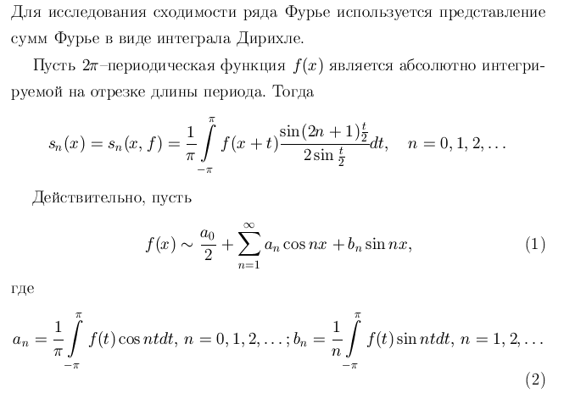

Slide 3
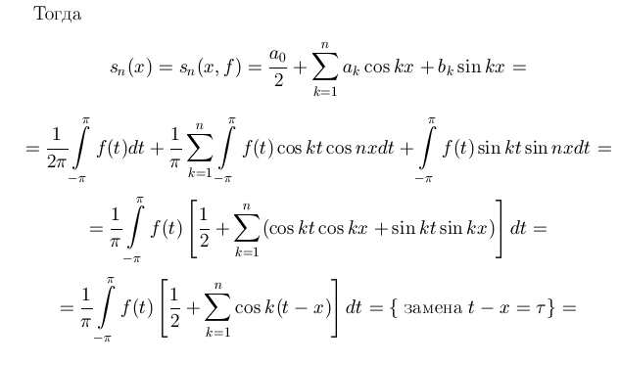

Slide 4
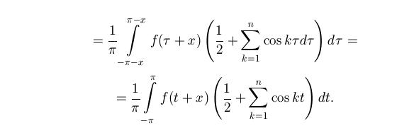

Slide 5
